Slide 1
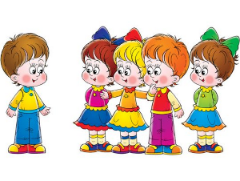
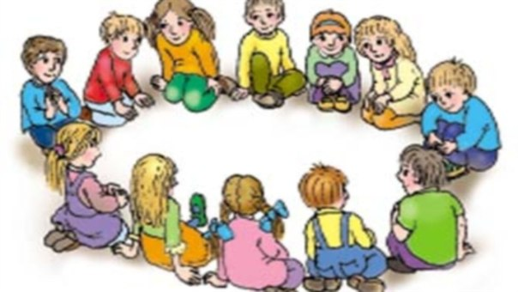
Психологія спілкування

Slide 2
Вивчення дисципліни дасть можливість:
Навчитися продуктивно взаємодіяти в команді;
Краще розуміти людей і себе;
Усвідомити, що конфлікт – це «не така страшна річ»;
Ознайомитися з практичними прийомами виходу з конфліктних ситуацій;
Знайти нові можливості розвитку і особистісного самовдосконалення;
Навчитися краще пізнавати і контролювати свої емоції під час спілкування, стати кращим майстром гри в «мафію».

Slide 3
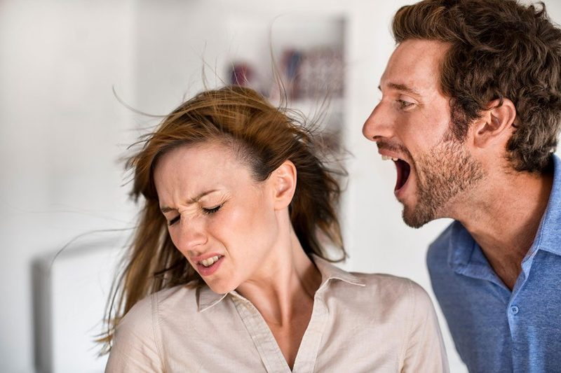
На заняттях Ви зможете ознайомитися з феноменом агресії і зрозумієте силу цього почуття

Slide 4
Отримаєте відповіді на такі важливі питання:
Як розбиратися в людях?
Як виробити впевненість в собі і впливати на людей?

Slide 5
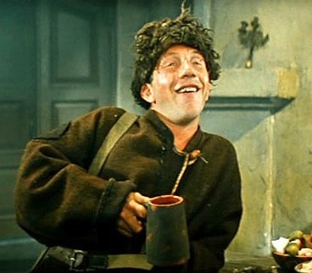
Дізнаєтесь, що таке брехня і як її розпізнавати, за якими саме параметрами?
Мова інтонації;
Міміка ;
Жести;
Дихання;
Колір обличчя.

